Slide 1
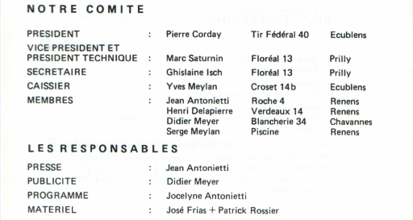
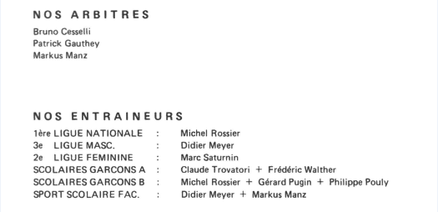

Slide 2
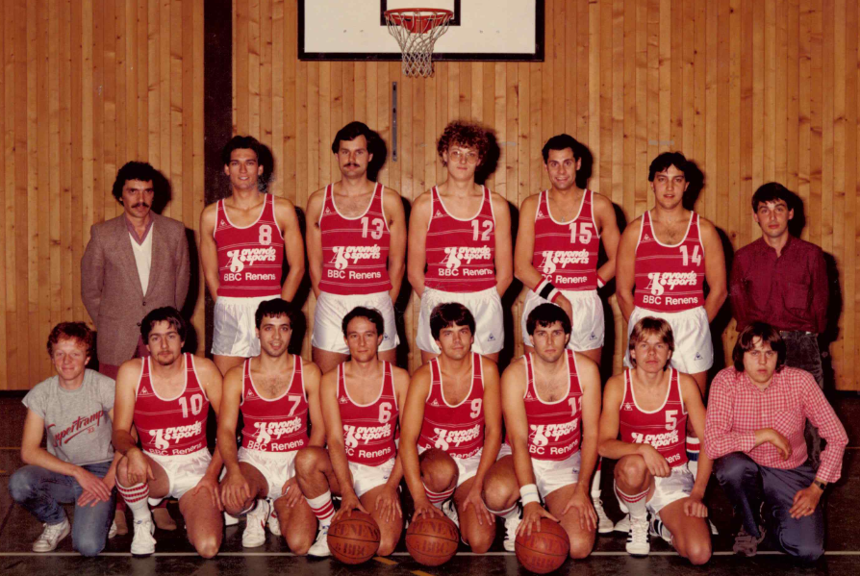
Renens I 1ère Ligue Nationale
1984
1985
Pierre
Corday
Président
Yves
Meylan
Michel Rossier
Entraîneur
Frédéric
Walther
Luigi
Bianchi
Francis
Schöpfer
Coach
François
Croset
Claude
Trovatori
José
Frias
Patrick
Rossier
Miguel
Orellana
Philippe
Pouly
Patrick
Gauthey

Slide 3
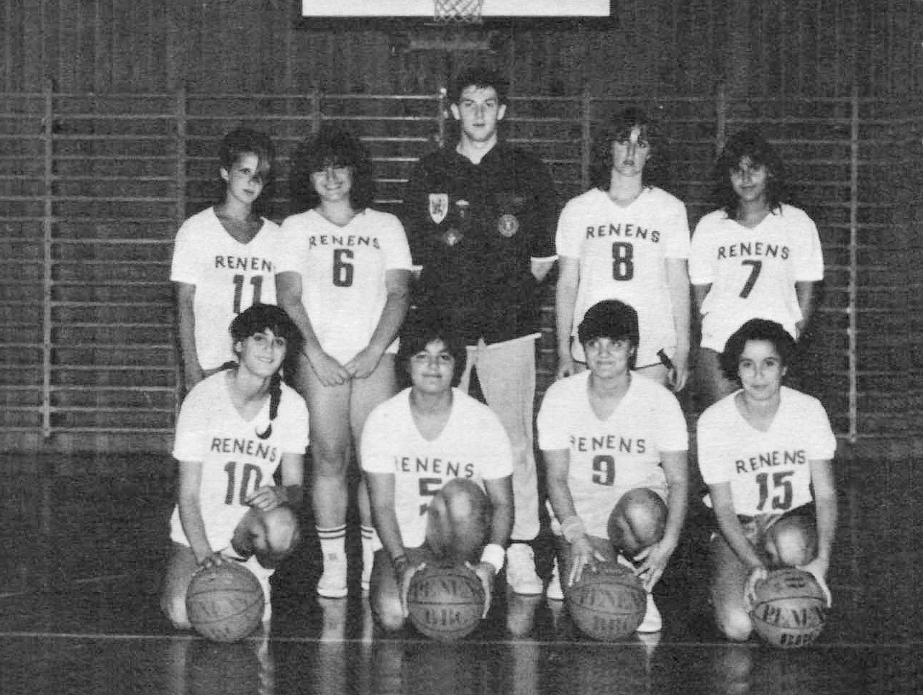
Renens Féminine 2ème Ligue
1984
1985
Maïté
Ronco
Chiara
Palmieri
Marc Saturnin
Entraîneur
Ghislaine
Isch
Stéphanie
Garcia
Angelina
Chiusano
Patricia
Carro
Pina
Carro
Claudia
Napoleone

Slide 4
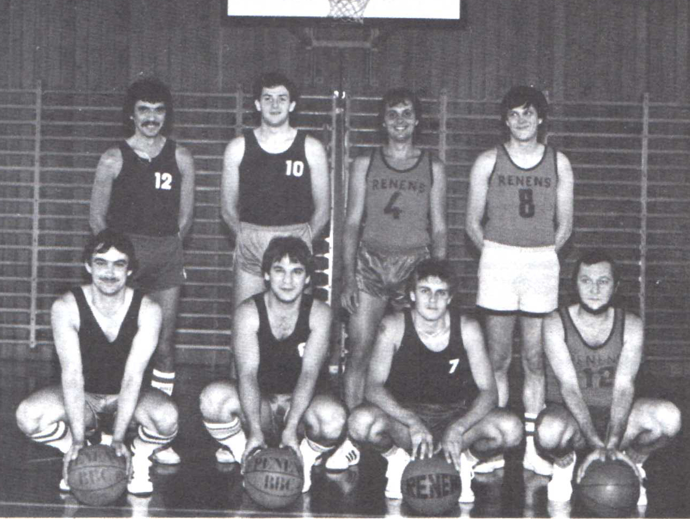
Renens II 3ème Ligue
1984
1985
Pierre
Corday
Marc
Saturnin
Alain
Obriot
????
????
Didier
Meyer
Pierre-Alain
Bonfadelli
Cyril
Doriot
Jean
Antonietti

Slide 5
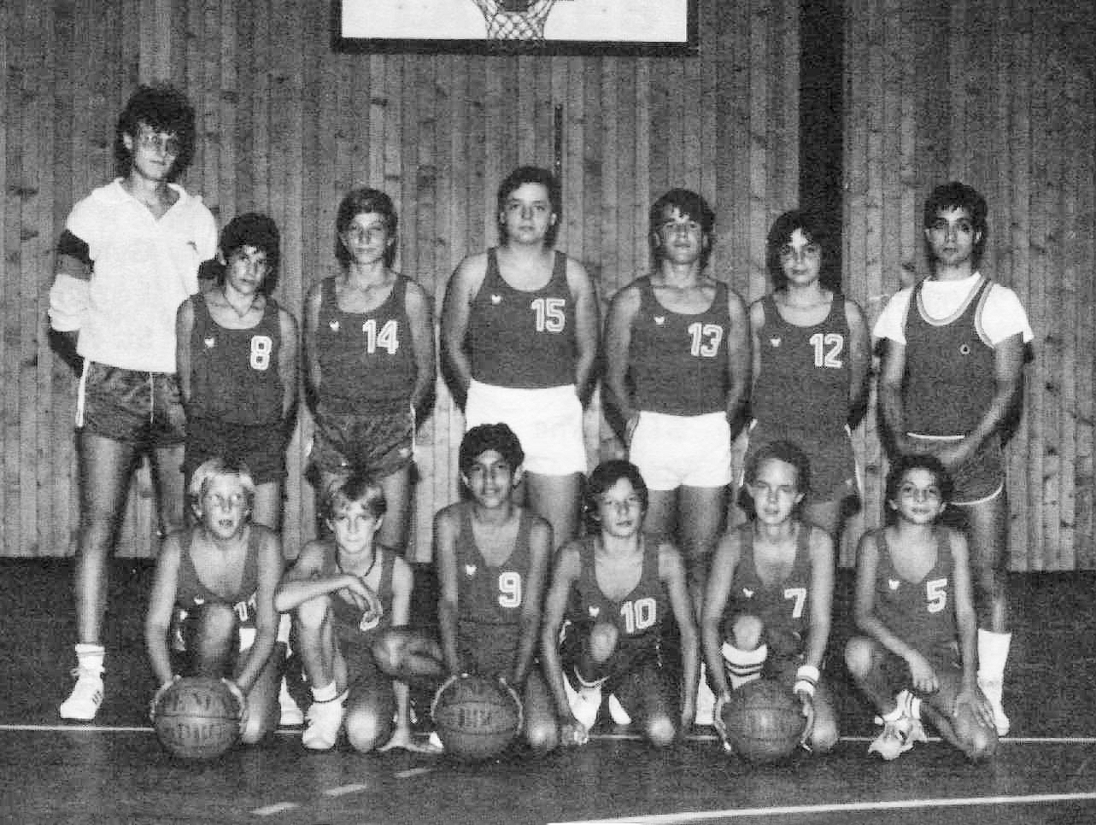
Renens Scolaires A
1984
1985
Frédéric
Walther
Entraîneur
Claude
Trovatori
Entraîneur
J.N. Liechti
B. Kostalic
Ch. Roulin
A. Waelti
Y. Corday
B. Pellet
N. Oesch
Ch. Al Kurdi
D. Kuttel
O. Bircher
R. Serracca

Slide 6
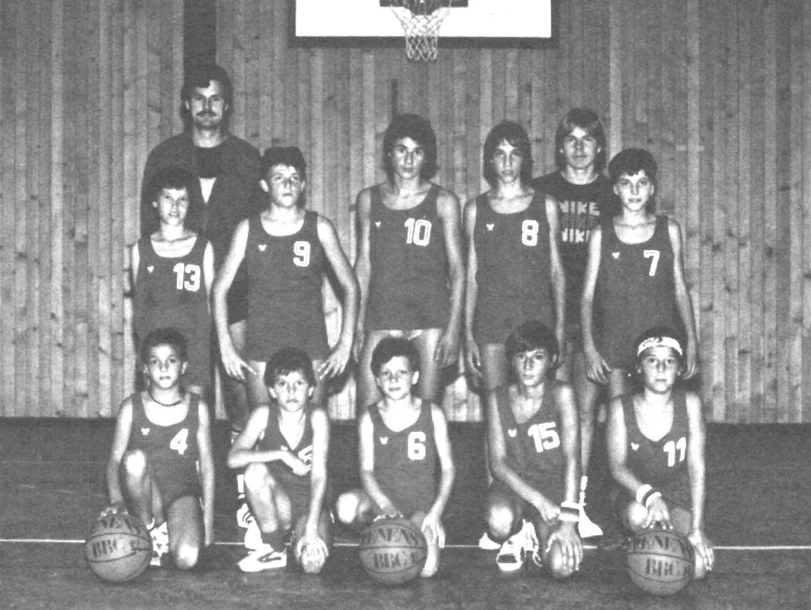
Renens Scolaires B
1984
1985
Michel Rossier
Entraîneur
Philippe Pouly
Entraîneur
Y. Roy
E. Amiguet
S. Ries
CH. Oesch
J-C. Ischer
M. Munafo
P. Narducci
T. Tota
R. Biancaniello
T. Perfetto

